Slide 1
Поздняя геморрагическая болезнь новорождённых
Клинический случай:
пациентка Т-а Лиза, родилась 30.12.2013
Мальцева О.С.
Санкт-Петербург
2017 г.
Notes:
Глубокоуважаемые коллеги, позвольте представить вашему вниманию клинический случай поздней геморрагической болезни новорождённых. И рассказать вам про трехлетнюю девочку Лизу, с которой недавно познакомилась

Slide 2
Анамнез жизни
Беременность первая.
ОАГА – нет. Соматический анамнез: хронический пиелонефрит
Роды первые, в сроке 39 недель,
Интранатальные факторы риска – нет.
Вес при рождении 3230 г.
Оценка по Апгар 8/9 баллов
Период адаптации без особенностей (выписана из роддома на 4е сутки жизни)
Грудное вскармливание с рождения
Фактор риска ГрБН – исключительно грудное вскармливание
Данных в пользу родовой травмы, ППЦНС нет.
Notes:
Ребенок от первой желанной беременности, родился с прекрасными показателями, в удовлетворительном состоянии ребёнок выписан домой. Провоцирующие факторы каких-либо заболеваний не выявлены.

Slide 3
Анамнез заболевания
Возраст 1 месяц 3 дня.
Острое начало: подъем температуры 38,2⁰С. Вызвана СП
Диагноз: ОРВИ
…???
Возраст 3 месяца 13 дней
Диагноз:
Последствия тяжелого геморрагического поражения ЦНС. Кистозная энцефаломаляция. Киста прозрачной перегородки. Синдром мышечной дистонии. Симптоматическая фокальная эпилепсия.
Notes:
Заболевание началось остро, в возрасте 1 месяца – как банальное ОРВИ. А уже через 2 месяца ребенок имел вот такой диагноз и стал глубоким инвалидом. Что же произошло и почему так получилось.

Slide 4
Анамнез заболевания
Госпитализации
1 месяц 4 дня – МУЗ «Люберецкая районная больница №3» → ДГБ г.Дзержинск
1 месяц 5 дней – МУЗ «Люберецкая районная больница №3»
2 месяца 11 дней - МУЗ «Люберецкая районная больница №3»
2 месяца 24 дня – ГБОУ ВПО РНИМУ им. Н.И. Пирогова Минздрава России, НИКИ Педиатрии г. Москва
6 месяцев - Морозовская детская городская больница Департамента здравоохранения г. Москвы
Notes:
На данном слайде представлен больничный путь, который пришлось пройти девочке Лизе для установки точного диагноза и получения адекватного лечения.

Slide 5
① МУЗ «Люберецкая районная больница №3» → ДГБ г.Дзержинск
Диагноз при поступлении: ОРВИ, абдоминальный синдром. Острый живот?
Хирургическая патология исключена
Перевод в педиатрическое отделение
Ухудшение состояния до крайне тяжёлого (в течении суток)
Перевод в МУЗ «Люберецкая районная больница №3»
Notes:
По поводу подъёма температуры была вызвана скорая помощь, поставлен диагноз ОРВИ и даны рекомендации по амбулаторному лечению. Но состояние девочки не улучшалось и мать повторно вызвала СП, ребенок с предположительным диагнозом «острый живот» был госпитализирован в 3ю районную люберецкую больницу.

Slide 6
② МУЗ «Люберецкая районная больница №3» (1 месяц 5 дней)
Состояние при поступлении
Крайне тяжёлое:
ДН III ст., перевод на ИВЛ с высоким FiO2 (60%)
Клинически: кожа бледная, акроцианоз, слева притупление перкуторного звука и ослабление дыхания
Рентгенологически: тотальное затенение ткани левого лёгкого. Справа лёгкое расправлено, инфильтративные изменения. Тень средостения не смещена.
ОАК: тяжёлая анемия, лейкоцитоз
Исследование системы гемостаза не выполнялось

Slide 7
② МУЗ «Люберецкая районная больница №3» (1 месяц 5 дней)
Экстренные лечебно-диагностические мероприятия
1. Диагностическая плевральная пункция: слева эвакуировано 8 мл серозно-геморрагической жидкости
Диагноз: левосторонняя пневмония, реактивный плеврит
2. Торакоцентез, дренирование левой плевральной полости: 90 мл геморрагической жидкости без сгустков
Диагноз: гидрогематоракс слева. Гидроторакс справа (?!) без с-ма внутригрудного напряжения
Исследование системы гемостаза не выполнялось.
Поздняя форма ГрБН не заподозрена
Notes:
Данная симптоматика послужила причиной выполнения диагностической плевральной пункции, а затем дренирования левой плевральной полости. И причиной выставления двух разных, но похожих диагнозов в течении одного дня вместо диагноза ОРВИ.
Обращает на себя внимание получение геморрагической жидкости без сгустков при торакоцентезе, однако исследование системы гемостаза не выполнялось.

Slide 8
② МУЗ «Люберецкая районная больница №3»
Неврологическая симптоматика и обследование
При поступлении: генерализованные клонико-тонические судороги
НСГ 1 месяц 5 дней: ассиметричное расширение латеральных желудочков, признаки гипоксии
Назначена противосудорожная терапия: Конвулекс в/в 30 мг/кг
НСГ 1 месяц 18 дней: расширение латеральных желудочков, признаки субэпиндимальной кисты слева. Диффузные изменения левого полушария
МРТ 1 месяц 25 дней: Субдуральная гематома задней черепной ямки, лейкомаляция и кистозная трансформация конвекситальных отделов больших полушарий мозга, расширение наружных и внутренних ликворных пространств по открытому типу, киста прозрачной перегородки

Slide 9
② МУЗ «Люберецкая районная больница №3»
Диагностика кровоизлияния в тимус
Узи органов грудной полости : увеличение размеров тимуса, тимома?
Рентген грудной клетки( 1 мес 13 дней): очаговых и инфильтративных изменений не выявлено, значительное сокращение долей тимуса, тень сердца без особенностей.

Slide 10
② МУЗ «Люберецкая районная больница №3»
Терапия
Переливание эритроцитарной массы, СЗП
Инотропная терапия
ИВЛ 7 дней
Конвулекс в/в 30 мг/кг
Гемостатическая терапия( викасол, дицинон)
Антибактериальная терапия (меронем, ванкомицин, зивокс, квинтор, цефтриаксон)
Пассивная иммунозаместительная терапия (октагам)

Slide 11
② МУЗ «Люберецкая районная больница №3»
Динамика общего клинического анализа крови
 | Hb | Эр | Ht | Тромб | Лейк | СОЭ
1 мес 5 дней ( до перелив.) | 45 | 1,4 | 13,6 | 451 | 22,6 | 0
После перелив. | 115 | 3,8 | 36 | 63,7??? | 15,6 | 52
1 мес 13 дней | 104 | 3,7 | 32 | 415 | 8,6 | 18

Slide 12
② МУЗ «Люберецкая районная больница №3»
Диагноз при выписке
Двухсторонняя пневмония. Гидрогематоракс слева. Состояние после дренирования плевральной полости слева. Тимомегалия. Тимома? ППП ЦНС, гипоксически-ишемического генеза. Субдуральная гематома задней черепной ямки, перивентрикулярная кистозная лейкомаляция. Судорожный синдром.
Возраст ребёнка 2 месяца 3 дня
Исследование системы гемостаза не выполнялось.
Поздняя форма ГрБН не заподозрена

Slide 13
② МУЗ «Люберецкая районная больница №3» (1 месяц 5 дней)
Эволюция диагноза
Диагноз №1: Левосторонняя пневмония, плеврит
Диагноз №2: Гидрогематоракс слева. Гидроторакс справа (?!) без с-ма внутригрудного напряжения
Диагноз при выписке: Двухсторонняя пневмония. Гидрогематоракс слева. Состояние после дренирования плевральной полости слева. Тимомегалия. Тимома? ППП ЦНС, гипоксически-ишемического генеза. Субдуральная гематома задней черепной ямки, перивентрикулярная кистозная лейкомаляция. Судорожный синдром

Slide 14
③МУЗ «Люберецкая районная больница №3» (2 месяца 11 дней)
Повторная госпитализация через неделю после выписки
Жалобы на беспокойство ребёнка, запоры

Slide 15
③МУЗ «Люберецкая районная больница №3» (2 месяца 11 дней)
Данные лабораторных методов исследования
 | Hb | Эр | Ht | Тромб | Лейк | п | с | э | лф | мон | СОЭ
2мес 12дн. | 102 | 3,47 | 30,1 | 409 | 6,88 | 1 | 11 | 3 | 79 | 6 | 8
2 мес 16 дн | 99 | 3,16 | 27,5 | 417 | 8,3 | 1 | 20 | 2 | 70 | 7 | 5
Белок | Моч. | АЛТ | АСТ | Креат | Бил. общ | Бил. пря | Хл | Триглиц | СРБ | IgA | IgG | IgM | Щел.фосф. | Са | К
70,1 | 3,2 | 32 | 35 | 19-16 | 10 | 2,3 | 2.9 | 1,11 | 0,18 | 0,14 | 7,04 | 0,48 | 323 | 2,83 | 5,39

Slide 16
③МУЗ «Люберецкая районная больница №3» (2 месяца 11 дней)
Исследование системы гемостаза
Время свертывания крови: начало- 2 мин 17 сек., конец – 3 мин 25 сек.
Время кровотечения 40 сек.
Коагулограмма: умеренная гиперкоагуляция
Показатели | Значения | Нормы
АЧТВ | 26,8 | 35-55 сек
Тромбиновое время | 16,0 | 14-19 сек
Фибриноген | 3,63 | 200-400 мг%
Протромбиновый индекс | 103 | 80-100%
МНО | 0,95

Slide 17
③МУЗ «Люберецкая районная больница №3» (2 месяца 16 дней)
Данные инструментальных методов исследования
НСГ: расширение ликворных пространств( на уровне теменной и затылочной долей). Лейкомаляция перивентрикулярной области слева. Расширение латеральных желудочков (S>D)
УЗИ вилочковой железы: тимомегалия с диффузно-очаговыми изменениями
МРТ головного мозга- распространенная ассиметричная лейкомаляция, кистозная трансформация в обоих полушариях. Киста прозрачной перегороди.

Slide 18
③МУЗ «Люберецкая районная больница №3» (2 месяца 16 дней)
Диагноз при выписке
1. Состояние после перенесенной двусторонней пневмонии осложненной гидрогематороксом слева, гидротораксом справа,состояние после торакоцентеза.
2.Последствия перинатального поражения ЦНС ишемически-геморрагического генеза. Асимметрия, лейкомаляция, кистозная трасформация обоих полушарий головного мозга. Внутренняя и наружная гидроцефалии (пассивная). Синдром мышечной дистонии.
Генез перенесенных кровоизлияний остается неясным. Наиболее вероятной причиной является поздняя форма геморрагической болезни новорожденных

Slide 19
④ ГБОУ ВПО РНИМУ им. Н.И. Пирогова Минздрава России, НИКИ Педиатрии г. Москва (2 месяца 24 дня)
Цель госпитализации: дообследование
Исключены:
ВПР головного мозга
ВПР лёгких
Наследственные ацидоаминопатии
Органические ацидурии
Дефекты митохондриального бета-окисления
Исследование системы гемостаза:
Не получено убедительных данных за наличие дефектов плазменного звена гемостаза
Выявлен:
Очаг эпилептиформной активности в левой лобной доле

Slide 20
④ ГБОУ ВПО РНИМУ им. Н.И. Пирогова Минздрава России, НИКИ Педиатрии г. Москва (2 месяца 24) дня)
Диагноз при выписке
Основной: последствия тяжелого геморрагического поражения ЦНС. Кистозная энцефаломаляция. Киста прозрачной перегородки. Синдром мышечной дистонии. Симптоматическая фокальная эпилепсия.
Сопуствующий: билиарная дисфункция

Slide 21
⑤Морозовская детская городская больница г. Москвы (6 месяцев)
Жалобы на участки роста волос, отличающихся по цвету и консистенции в местах травматизации кожи головы
Предположение о коагулопатии
Госпитализация в гематологическое отделение

Slide 22
⑤Морозовская детская городская больница г. Москвы (6 месяцев)
Исследование системы гемостаза
Гемостаз компенсирован
Тест | Результат | норма
Протромбиновый индекс по Квику | 109 | 75-130
МНО | 0,94
Фибриноген по Клаусу | 2,2
Тромбиновое время | 17,3
АЧТВ | 38,3 | 28-43
Антитромбин 3 | 127,7
Ф. VIII | 62,3 | 50-200
Ф.IX | 54,3 | 50-200
Ф. Виллебранта | 70 | 50-150

Slide 23
⑤Морозовская детская городская больница г. Москвы (6 месяцев)
Диагноз при выписке
Симптоматическая фокальная эпилепсия

Slide 24
Вынесенные уроки и упущенные возможности
Острое начало, быстрое прогрессирование заболевания и ухудшение состояния ребёнка
Нет настороженности в отношении поздней формы геморрагической болезни новорождённых
При наличии несворачивающихся сгустков в плевральной полости не выполнена коагулограмма
Диагноз поставлен ретроспективно, методом исключения

Slide 25
Спасибо всем, кто помогает таким детям реабилитироваться
Notes:
Девочка прошла долгий путь реабилитации длиной в 3 года и в настоящий момент умеет ходить, разговаривает предложениями из 3-4 слов. Немного расстраивает свою маму упрямством и агрессией по отношению к другим детям. Кусается. Ремиссия симптоматической фокальной эпилепсии 2 года на фоне приёма препаратов Депакин и Топомакс.

Slide 26
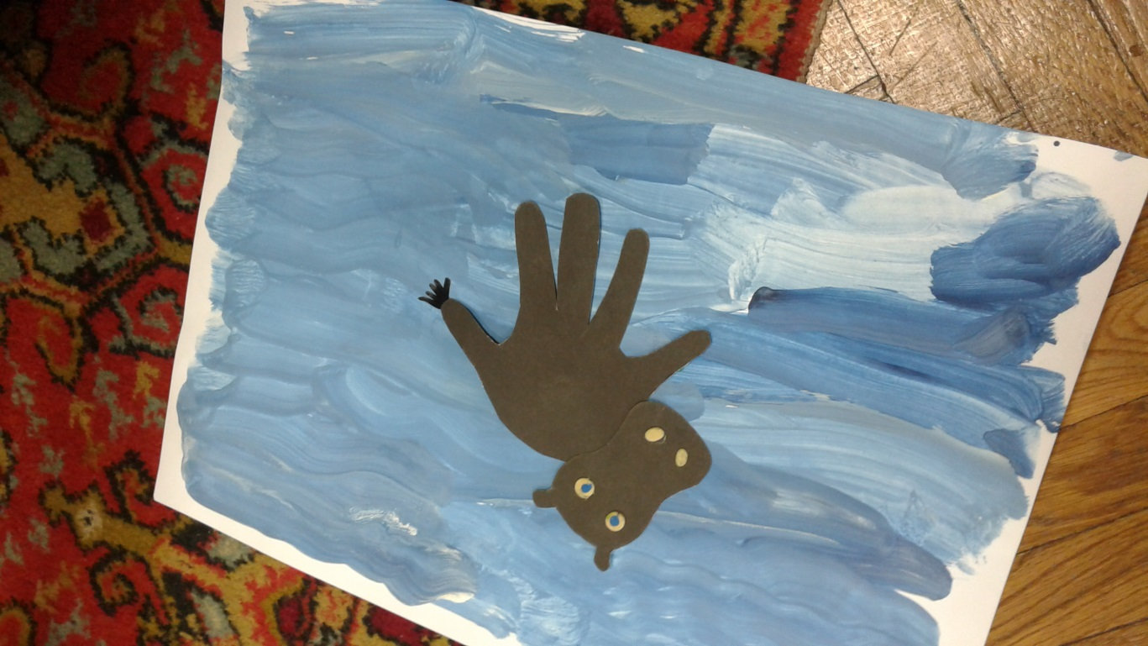
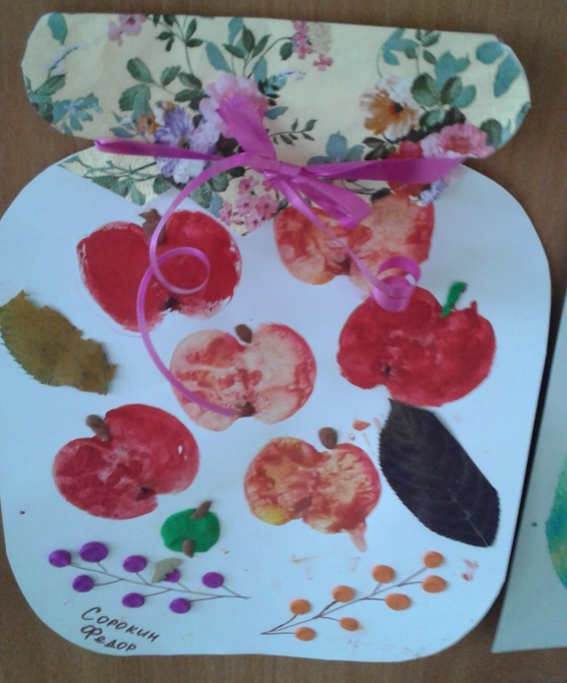
Спасибо за внимание

